Slide 1

ISSUE №01 · 2026
PPT MASTER · RISO ZINE DEMO
一份从一张纸
到一家书店
的独立出版地图
ZINE
ZINE
INDIE BOOKSTORE × ZINE
CULTURE
CULTURE
GUIDE
GUIDE
PRINTED IN RISOGRAPH NAVY + FLUO PINK · ON CREAM PAPER
EDITION 2026 · 18 PAGES
Notes:
欢迎打开这一期的 zine 文化指南。这本不只是一份关于独立出版的入门手册，它本身也是用 zine 的语言做的：暖米色纸面、套色错位的标题、复印机感的等宽字。接下来的十八页里，我们从一张纸说起，一路走到全球独立书店的门口，再回到你自己的书桌前。准备好了，我们就开始。

Slide 2
CONTENTS / 目录
FIVE PARTS · 18 PAGES · READ IN ANY ORDER
01
ZINE 是什么 + 简史四浪潮
P03 — P04
从科幻同人志到 Riot Grrrl，一百年里 zine 的四次浪潮
02
RISOGRAPH：zine 工艺的灵魂载体
P05 — P06
套色错位、半色调、限定色 —— 让一台日本复印机变成艺术工具
03
怎么自己做一本 ZINE
P07 — P08
八页折叠法 + 内容类型清单 —— 一张 A4 就够
04
全球 + 中国独立书店地图
P09 — P13
神保町 / Shakespeare & Co / 香蕉鱼 / 假杂志 + abC × UNFOLD 双书展
05
怎么逛 / 怎么收藏 / 行动清单
P14 — P18
从读者到作者，你的第一本 zine 在 4 步之外
CONTENTS — P02
RISO NAVY × FLUO PINK ON CREAM
Notes:
在正式进入内容之前，先用一分钟看一下这本指南的结构。一共五个部分，从最小的概念到最大的行动：第一节解释 zine 到底是什么，第二节讲它的灵魂工艺 Risograph，第三节教你怎么自己折一本，第四节带你逛遍全球和中国的独立书店，最后一节告诉你怎么逛、怎么收藏、怎么开始动手。每一节的页码都标在右边，你可以从感兴趣的地方读起。

Slide 3

PART 01 · WHAT IS A ZINE
ZINE
ZINE
=
MAGAZINE
−
商业逻辑
−
编辑把关
−
规模
1
自制、非商业
印量极小，多在 1000 份以内，常少于 100 份
2
装订简单、内容混合
订书钉/折页/手工缝；手写/打字/拼贴/漫画/摄影/宣言全部上场
3
完全作者主权
没有编辑、没有把关、没有商业审查 —— 这就是 zine 的精神底色
关键边界 ＞
一本 zine 一旦进入大规模发行 + 编辑流程 + 利润逻辑，它就不再是 zine
A CENTURY OF SELF-PUBLISHING
P03 · WHAT IS A ZINE
ZINE = MAG − COMMERCE − EDITOR − SCALE
Notes:
第一个问题：zine 到底是什么。最简洁的定义是 ——杂志减去商业逻辑、减去编辑把关、再减去规模。所以 zine 是自制的、印量极小的、内容完全由作者主权的出版物。它可以是手写、可以是拼贴、可以是漫画、可以是宣言。关键的边界是这一条：一旦一本 zine 进入大规模发行和编辑流程，它就不再是 zine 了。

Slide 4
一百年里 ZINE 的四次浪潮
FOUR WAVES OF SELF-PUBLISHING · 1920s — 2026
1920s
1976
1920s
1976
2010s+
2010s+
业余出版火种
朋克 ZINE 浪潮
当代复兴 + 书展爆发
哈莱姆文艺复兴
*SNIFFIN' GLUE*
SF Zine Fest (2001)
黑人创作 *FIRE!!*
MARK PERRY 创办
LA Zine Fest (2012)
自由独立地表达
复印机普及 + 工薪阶层
大英图书馆 / TATE 收藏
EMBER
DIY EXPLOSION
RENAISSANCE
1930s
1991
1930s
1991
科幻同人志
RIOT GRRRL
*THE COMET*（1930）
*BIKINI KILL* 同名 zine
第一本科幻同人志
KATHLEEN HANNA 主编
1940 RUSS CHAUVENET
第三波女性主义 + DIY 朋克
创造"FANZINE"一词
RIOT GRRRL PRESS 分发网络
CRYSTALLIZE
FEMINIST WAVE
P04 · FOUR WAVES OF ZINE
EMBER → CRYSTALLIZE → EXPLOSION → FEMINIST → RENAISSANCE
Notes:
zine 不是新东西，它有一百年的浪潮史。一九二零年代，哈莱姆文艺复兴时期就有黑人创作者自费出版的小册子。一九三零年代，科幻迷办起同人志，"fanzine" 这个词在一九四零年由 Russ Chauvenet 创造。一九七六年，朋克随着复印机的普及而引爆 zine 文化，Sniffin' Glue 成为标志。一九九一年，Riot Grrrl 把 zine 推向第三波女性主义，Kathleen Hanna 的 Bikini Kill 同名 zine 至今仍是范式。今天，zine 文化在书展和图书馆的收藏中复兴 —— 它一直在，只是换了形式。

Slide 5
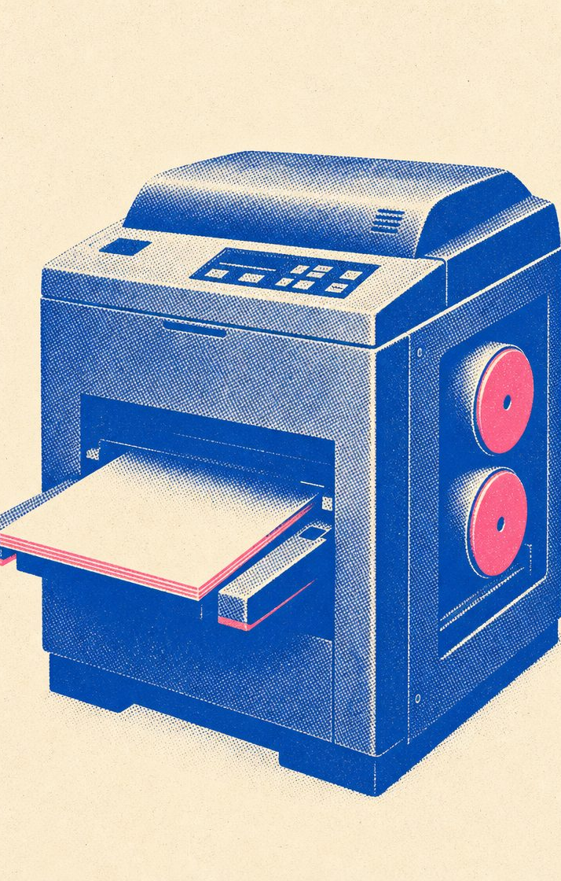
PART 02 · RISOGRAPH ORIGIN + VISUAL TRAITS
RISOGRAPH
RISOGRAPH
ZINE 工艺的灵魂载体
RISO KAGAKU 1946 创办 · "RISO" 意为
理想
RISOGRAPH 007 印刷机 1986 在日本首发
01
限定调色板（LIMITED PALETTE）
一墨筒一色 —— 多色印刷需多次过纸；颜色总数有限反成美学语言
02
套色错位（MISREGISTRATION）
每次过纸轻微偏移 1–3px，叠印边缘的"错版"成为美学
03
半色调网点（HALFTONE）
色块以网点呈现，介于工业印刷品与丝网作品之间，本页背景就是网点
04
色块叠印（OVERPRINT）
相同色块叠加产生第三色错觉 —— 蓝 ＋ 粉 ＝ 紫色错觉，技术不是缺陷而是工具
RISO EZ200
EST. 1986
P05 · RISOGRAPH ORIGIN + TRAITS
RISO = 理想 = IDEAL
SOY-BASED INK · POST-WAR JAPAN · 50–10,000 PRINTS / RUN
Notes:
讲完 zine 的简史，我们看它的灵魂工艺：Risograph。Risograph 是日本理想科学工业一九四六年起家、一九八六年推出的复印机产品。它本来是为了在战后日本提供一种便宜环保的印刷方案，没想到几十年后成了独立艺术的核心工具。它的四大视觉特征 —— 限定调色、套色错位、半色调网点、油墨叠印 —— 全是技术限制，但艺术家把这些限制变成了语言。你正在看的这页就用了套色错位和半色调，是在 SVG 里模拟的。

Slide 6

工艺：5 步从数字图像到印张
RISOGRAPH WORKFLOW · ONE COLOR AT A TIME · 50–10,000 PRINTS / MIN
01
02
03
04
05
DIGITAL FILE
BURN MASTER
WRAP DRUM
ROLL PRINT
RUN AGAIN
接收数字图像
烧蚀像素化母版
包裹彩色墨筒
滚压油墨到纸
换墨筒再印一次
一张设计稿
热头烧穿纤维基母版
母版裹圆筒
滚筒高速旋转
换粉墨筒，再过纸
拆解 N 个颜色
小孔形成蜂窝阵列
筒内填大豆基油墨
墨从孔渗出
错位 1–3px ＝ 美学
每色单独出层
母版即"刻版"
一筒 = 一种颜色
纸被压在筒下走
套色错位完成
INPUT
STENCIL
INK DRUM
SINGLE COLOR
OVERPRINT
P06 · RISO WORKFLOW
5 STEPS × N COLORS = ONE PRINT
Notes:
Risograph 的工作流程其实只有五步。一，接收数字图像；二，把图像在纤维基母版上烧蚀成像素小孔；三，母版包裹彩色墨筒，每个墨筒只装一种颜色；四，墨筒滚压把油墨渗到纸上；五，换墨筒再印一次，多色就用多次过纸完成。每次过纸都会有一到三像素的偏移，这就是套色错位 —— 在别的印刷工艺里这是缺陷，在 Risograph 这里是签名。

Slide 7

一张纸 → 一本 ZINE
EIGHT-PAGE FOLD METHOD · ONE A4 + ONE CUT
01
折叠
02
关键剪口
长边对折
从对折边沿
+ 短边对折
剪到中心点
→ 8 EQUAL RECTANGLES
→ ONE CUT, NO MORE
03
组装
04
填内容
双手两端
手写 / 打字
往中心推
拼贴 / 漫画
→ POPS INTO BOOKLET
→ NO RULES
硬约束 ＞ 折叠 zine 的总页数必须是 4 的倍数（8 / 12 / 16 / 20 ...）
PAGES ÷ 4 = INTEGER
P07 · FOLD AN A4 INTO 8 PAGES
ONE PAGE = ONE WHIM
Notes:
讲了这么多概念，我们来动手。一张 A4 纸就能折出一本八页的 zine，全部步骤只有四步。一，沿长边对折、短边对折、再中线对折，得到八个矩形；二，从对折边沿剪到中心点，只剪这一刀；三，两手捏纸的两端往中心推，纸会自动立体折叠成一本小册子；四，填内容，没有任何规则。唯一的硬约束是 —— 折叠 zine 的总页数必须是 4 的倍数。

Slide 8
你能填的东西 ＞ 6 种内容
SIX CONTENT TYPES · THERE ARE NO MISTAKES · JUST WHIMS
01
02
03
草图 / 漫画
诗 / 宣言 / 短文
食谱 + 插图
SKETCHES & MINI-COMICS
POETRY & MANIFESTOS
RECIPES & HOW-TOS
涂鸦、4 格漫画、手绘日记
100 字宣言、一句口号、一首诗
外婆的腌菜配方 + 手绘工具
字丑也行，构图弱也行
Riot Grrrl Manifesto 就是范式
"如何修自行车"教学
画得不像 = 风格
短而准 ＞ 长而虚
日常实用＝最普及的形式
04
05
06
家庭照片 + 私人写作
拼贴 + 混合媒材
实验性视觉
PHOTOS & PERSONAL WRITING
COLLAGE & MIXED MEDIA
EXPERIMENTAL VISUALS
老照片复印件 + 旁注
杂志撕页 + 胶带 + 印章
纯色块、纯纹理、纯字
家族故事 / 旅行札记
字典页 + 票据 + 蕾丝
空白页 = 阅读节奏
主权 ＞ 隐私
物质感 = 复印机救不了
没有信息 = 一种信息
P08 · 6 CONTENT TYPES
PICK ONE · PICK ALL · MAKE IT YOURS
Notes:
那么"内容"具体能填什么？六类常见的方向：草图和漫画，把字写丑、把人画歪反而是风格；诗、宣言、短文，Riot Grrrl Manifesto 就是范式；带插图的食谱或者教程，最普及的实用方向；家庭照片配私人写作，主权大于隐私；杂志撕页加胶带的拼贴，物质感是复印机救不了的部分；以及纯色块、纯纹理的实验性视觉 —— 没有信息也是一种信息。挑一种、或者全部混在一起，都对。

Slide 9

PART 04 · 全球独立书店 NO.1 — 东京
神保町
神保町
TIME OUT 2025
全球最酷街区
COOLEST NEIGHBORHOOD
JIMBŌCHŌ
JIMBŌCHŌ
130-180
1875 · 1902 · 2015
UTRECHT × 原宿
三家代表性老店 / 奇店
日本最大独立 zine 收藏之一
家书店密集分布
Takayama Honten (1875)
私宅式木质货架
BOOKSTORES IN ONE DISTRICT
Kitazawa English Books (1902)
温暖灯光 · 安静浏览
靖国通 × 白山通交叉
Morioka Shoten (2015) — 一周一本
→ ZINE PILGRIMAGE
P09 · TOKYO JIMBŌCHŌ
Notes:
聊完做法，我们去逛书店。第一站东京神保町，是全球最大最古老的旧书街之一。一百三十到一百八十家书店密集分布在靖国通和白山通的交叉口，从一八七五年的 Takayama Honten 老店，到二零一五年才开张的 Morioka Shoten —— 那家奇店每周只卖一本书。在原宿的 Utrecht 还藏着日本最大的独立 zine 收藏之一。Time Out 在二零二五年把这里评为全球最酷街区，对喜欢书的人来说，这是名副其实的朝圣地。

Slide 10
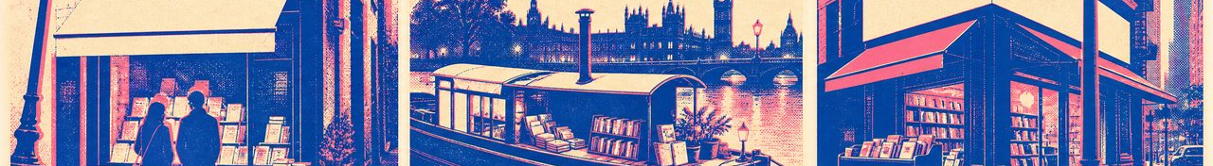
三座城市 · 三种姿态
THREE CITIES · THREE BOOKSTORE TEMPERAMENTS
PARIS
LONDON
NEW YORK
巴黎
伦敦
纽约
Shakespeare and Company
Daunt + Word on the Water
Strand + Yu and Me Books
37 RUE DE LA BÛCHERIE · EST 1951
MARYLEBONE + REGENT'S CANAL
BROADWAY + CHINATOWN
原址 12 rue de l'Odéon
DAUNT (Marylebone)
STRAND (1927)
Sylvia Beach 1919 创办
爱德华建筑 + 橡木阳台
2,500,000 册藏书
现址 1951 George Whitman
+ 彩色玻璃 + 按国家分类
自称 "18 英里书架"
接纳数千 "TUMBLEWEEDS"
WORD ON THE WATER
YU AND ME BOOKS (2021)
住宿条件：每天读 1 小时
1920s 荷兰运河船
华埠首家亚裔女性书店
写一页自传 + 帮工
皮椅 / 老打字机 / 火炉
2023 火灾后社区众筹重建
→ 书店 = 写作者收容所
→ 书店 = 场景即体验
→ 书店 = 社区基础设施
P10 · PARIS × LONDON × NEW YORK
收容所 / 场景 / 基础设施
Notes:
接下来一口气看三座城市。巴黎的 Shakespeare and Company，从一九五一年起接纳数千位 tumbleweeds 写作者住宿，条件只有三个：每天读一小时、写一页自传、店里帮工 —— 书店在这里是写作者的收容所。伦敦的 Daunt 按国家分类藏书，Word on the Water 是停在运河上的荷兰船改造的 —— 书店在这里是场景即体验。纽约的 Strand 有两百五十万册藏书，自称十八英里书架；二零二一年开的 Yu and Me Books 是华埠首家亚裔女性书店 —— 书店在这里是社区基础设施。三种姿态，没有对错。

Slide 11

PART 04 · 全球独立书店 NO.4 — 柏林
BÜCHERBOGEN
BÜCHERBOGEN
柏林 · BERLIN · S-BAHN ARCHES
藏在 S-BAHN 高架桥下的拱顶
5 SUBJECTS
砖砌拱顶 + 火车隆隆 + 头顶尘埃 —— 专攻艺术 / 设计 / 摄影 / 电影 / 建筑书
柏林"特定主题书店"的范式：不要全面，要绝对
艺术 / 设计 / 摄影 / 电影 / 建筑
→ 书店 = 一个主题的世界
UNDER ONE ARCHED VAULT
P11 · BERLIN BÜCHERBOGEN
EUROPEAN INDIE BOOKSTORE FINALE
Notes:
欧洲独立书店的最后一站，柏林的 Bücherbogen。它藏在 S-Bahn 高架桥下的砖砌拱顶里，火车从头顶轰隆隆开过，下面是一架架艺术、设计、摄影、电影和建筑的专门书。它没有什么都卖，它只卖这五个主题 —— 但在这五个主题上做到极致。这就是欧洲独立书店常见的范式：不要全面，要绝对。

Slide 12
中国大陆独立书店地图（ZINE 倾向）
15 STORES · ★ ZINE INTENSITY · MAINLAND CHINA · CURATED 2026
书店 · STORE
城市 · CITY
特色 · CHARACTER
ZINE 倾向
香蕉鱼书店
上海
首家专注独立出版 · 推广 zine · 自营 Riso 工作室
★★★
假杂志
宁波
国内最早独立摄影出版机构 · 摄影 zine 圣地
★★★
野狗
郑州
精选 200+ 国内外独立杂志 / 艺术出版物
★★★
一爿旧店 / BOOKMART
舟山
艺术书 / 摄影集 / zine / 独立出版物全方位
★★★
Combo
武汉
设计师 / 插画师 / 艺术家作品展示空间
★★
Protopaper
西安
设计工作室转书店 · 社区艺术连接
★★
Jetlag Books
北京 · 三里屯
国际期刊 + 创意品牌时尚原文书 · 红点品牌奖
★
言 YAN-BOOKS
北京
设计 / 生活方式 / 国际杂志
★
群岛 BOOKS
上海
建筑 / 城市 / 泛设计为主 · 书桌式陈列
★
单向空间
北京
2006 创办 · 名取自本雅明《单向街》
—
三味书屋
北京 · 长安街
北京第一家民营书店 · 每一本书都是挑过的
—
博尔赫斯
广州
文学为主 · 兼及历史 / 哲学 / 艺术
—
目田书店
长沙
社区文化空间 · 好书精选
—
牡蛎
杭州
社区书店 · 文学 / 哲学 / 诗 · 兼二手
—
麦田书店
昆明
艺术文学 · 云南地方主题 · 黑胶唱片
—
LEGEND:
★★★
核心 zine 圣地
★★
独立出版兼营
★
国际杂志为主
—
文学 / 综合书店
P12 · MAINLAND CHINA INDIE BOOKSTORE MAP
CURATED 2026 · SOURCED FROM 数英 / 搜狐 / 知乎
Notes:
把镜头转回中国大陆。这张地图列了十五家有 zine 倾向的独立书店，从最具 zine 圣地属性的三家开始：上海的香蕉鱼 —— 中国大陆首家专注独立出版的艺术书店，自营 Risograph 工作室；宁波的假杂志 —— 国内最早的独立摄影出版机构；郑州的野狗 —— 精选两百多种国内外独立杂志。下面还有舟山的一爿旧店、武汉的 Combo、西安的 Protopaper —— 都是独立出版的兼营空间。再往下是国际杂志为主、或者纯文学综合的书店。这份名单不全，但你按这张图走一圈，中国 zine 的现场就立体起来了。

Slide 13
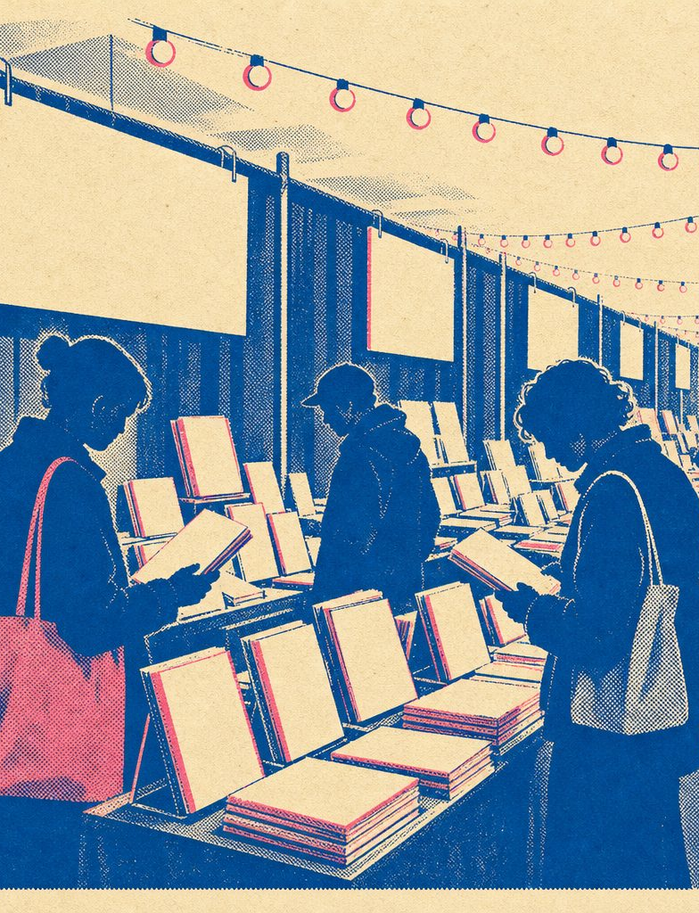
中国艺术书展双子星
SHANGHAI HOSTS THE MOST · NEW SHOPS PUBLISH HERE FIRST
abC ART BOOK FAIR
EST. 2015 · 京沪双城
art book in China · 国内最具影响力的艺术书展
推广本土艺术家书 / 独立出版 + 引介国际优秀出版方
145
41
10,000+
→ 第一影响力
中国艺术出版方
国际出版方
参观人数
独立出版圈
+ 个人创作者
参展 · 上海
第 6 届上海
年度风向标
UNFOLD SHANGHAI
紧随 abC · 一周后开幕
UNFOLD Shanghai Art Book Fair · 第二影响力
摊位费更高 · 客流更大 · 票价更亲民 · 国际 Nieves 等参展
+ 1 WEEK
SHANGHAI
→ 实用建议
在 abC 上海站之后
承办中国最多书展
两周连开 ＝
一周内连贯发生
每年的城市
上海双周朝圣
BOOTH AISLE · SHANGHAI · 2026
P13 · CHINA ART BOOK FAIR TWINS
abC FIRST · UNFOLD AFTER · 上海双周
Notes:
如果你想一次性见到所有这些独立出版方，那就去书展。中国艺术书展有两颗双子星：abC Art Book Fair 二零一五年创办，每年在北京和上海双城举办，第六届上海站汇集了一百四十五家中国艺术出版方加四十一家国际出版方，参观人数超过一万。紧随其后的是 UNFOLD Shanghai Art Book Fair，通常在 abC 之后一周开幕，摊位费更高但客流更大。两个书展连开两周，已经是中国独立出版圈每年最重要的物理朝圣 —— 上海这两周值得专程一趟。

Slide 14
进店前的 4 条
HOW TO BROWSE INDIE BOOKSTORES · UNWRITTEN ETIQUETTE
01
看选品 ＝ 看店主
独立书店的本质是"一个人 / 一群人的精神书架"· 选品就是店主在跟你对话
02
至少留 1 小时
独立书店不是便利店 · 浏览本身就是产品 · 在书架前发呆是一种合法消费
03
带现金
一些小店不接受电子支付 · 现金还能减少手续费 · 给店主多留一杯咖啡的利润
04
拍照前先问
多数独立书店对拍照敏感 · 选品是店主智识 · 尊重 + 一句招呼 = 通行证
额外提醒 ＞ 主流出版社的书随便哪里买都行 · 在独立书店买独立出版物 / 艺术家自费书 · 那才是核心目标
P14 · 4 RULES BEFORE YOU ENTER
店主 / 时间 / 现金 / 招呼
Notes:
如果你是第一次去独立书店，有四条建议。一，看选品就是看店主，独立书店的本质是一群人的精神书架，选品就是店主在跟你对话；二，至少留一小时，浏览本身就是产品，在书架前发呆是一种合法消费；三，带现金，有些小店不接受电子支付，现金还能减少手续费；四，拍照前先问，多数独立书店对拍照敏感。补充一句额外提醒 —— 主流出版社的书随便哪里买都行，在独立书店要买的是独立出版物和艺术家自费书，那才是真正的核心目标。

Slide 15
收藏 ZINE 的 4 条
HOW TO COLLECT ZINES · NO ARCHIVAL PHD REQUIRED
01
从一本起步
不要一开始就 100 本目标 · 找你最关心的一个主题 · 滚雪球收藏
02
用塑料封套保护
zine 是一次性印刷 · 二次印刷罕见 · 一本破损 = 一本绝版
03
跟踪作者 / 出版方 Instagram
新刊首发是赶圈机会 · 100 份卖完就没了 · 第二天朋友圈截图也没用
04
参加 abC / UNFOLD
书展现场 = 新刊首发 + 作者签售 · 一年一次的物理朝圣
长期玩家秘诀 ＞ 给自己定一个"我只收集 X 主题的 zine" 的窄锚点 · 5 年后你会拥有这个主题的小型博物馆
P15 · 4 RULES FOR COLLECTING ZINES
START NARROW · GO DEEP · GO LONG
Notes:
接着说怎么收藏 zine。也是四条。一，从一本起步，不要一开始就立一百本的目标，找你最关心的一个主题滚雪球；二，买回来用塑料封套保护，zine 是一次性印刷，二次印刷罕见，一本破损就是一本绝版；三，跟踪你喜欢的作者和出版方的 Instagram，新刊首发是抢的，一百份卖完就没了；四，参加 abC 和 UNFOLD，书展现场就是新刊首发加作者签售。长期玩家的秘诀是 —— 给自己定一个窄锚点，五年后你就拥有了这个主题的小型博物馆。

Slide 16
你的第一本 ZINE
你的第一本 ZINE
YOUR FIRST ZINE · 4 STEPS · ONE WEEKEND
01
02
03
04
结果
YOU
ARE A
PUBLISHER
CHOOSE
FOLD
FILL
SHARE
PUBLISHER
选一个主题
折一张 A4
填 8 页
印 10 份送出去
真心关心的
用 P07 方法
手写 / 拼贴
5 份给朋友
不必宏大
8 页 + 1 个剪口
/ 复印旧照片
5 份寄独立书店
小猫 / 早餐 / 通勤路
≈ 30 秒完成
第一本 ＝ 粗糙就对了
这一刻你就成 zine 出版者了
"zine 出版者"的门槛 ＝ 寄出第一本的那一秒 · 不是商业注册 · 不是 ISBN · 不是销量
P16 · YOUR FIRST ZINE IN 4 STEPS
CHOOSE → FOLD → FILL → SHARE
Notes:
读到这里，最后一步：你自己做一本。四步起手，一个周末就够。一，选一个真心关心的主题，不必宏大，小猫、早餐、通勤路都行；二，折一张 A4，用第七页教的方法，三十秒完成；三，填这八页，手写、拼贴、复印旧照片都可以，第一本粗糙就对了；四，印十份，五份送朋友，五份寄给独立书店。当你寄出第一本的那一刻，你就是 zine 出版者了 —— 这个门槛不是商业注册、不是 ISBN、不是销量，就是寄出的那一秒。

Slide 17
SOURCES & CREDITS
PRIMARY REFERENCES · 20 SOURCES · WIKIPEDIA + INDIE PRESS + 中文社区
ZINE · 简史 · 制作
RISO · 全球书店
中文 · 书店 · 书展
01
Wikipedia · Zine
07
My Modern Met · Risograph Renaissance
14
数英 · 国内 13 家独立书店漫游指南
en.wikipedia.org/wiki/Zine
mymodernmet.com/risograph-printer
digitaling.com/articles/701483
02
Wikipedia · Riot grrrl
08
KPBS · Risograph revival podcast
15
搜狐 · 北京最棒独立书店
en.wikipedia.org/wiki/Riot_grrrl
kpbs.org/podcasts/the-finest/risograph-revival
sohu.com/a/234189890_554564
03
JSTOR Daily — Start a Riot
09
It's Nice That · Tokyo Risograph
16
UNFOLD Shanghai · Official
daily.jstor.org/start-a-riot-and-a-zine-grrrl
itsnicethat.com/articles/the-view-from-tokyo-risograph
shanghaiartbookfair.com
04
UNC Chapel Hill · Brief History
10
AFAR · 17 Independent Bookstores
17
abC Art Book Fair · Official EN
blogs.lib.unc.edu/rbc/2017/10/25
afar.com/magazine/the-best-independent-bookstores
artbookinchina.com/en
05
The Creative Independent · How to make
11
Wikipedia · Jimbōchō Book Town
18
Sixth Tone · Art Book Fair Bubble
thecreativeindependent.com/guides/how-to-make-a-zine
en.wikipedia.org/wiki/Jimbōchō_Book_Town
sixthtone.com/news/1008799
06
Book Riot · Beginner's Guide
12
Wikipedia · Shakespeare and Company
19
Nippon.com · 神保町 Jinbōchō
bookriot.com/how-to-make-a-zine
en.wikipedia.org/wiki/Shakespeare_and_Company
nippon.com/en/japan-topics/b11003
13
Time Out Tokyo · Best bookstores
20
Wikimedia Commons · 图片素材
timeout.com/tokyo/shopping/the-best-bookstores
commons.wikimedia.org · CC BY 2.0
致谢 ＞
研究 / 排版 / 视觉 由 PPT Master + Gemini 3.1 Flash Image + screen-print × duotone 风格生成
参考图像取自 Wikimedia Commons (CC BY 2.0)；AI 图像为本 deck 专属合成，不构成任何品牌 / 商标关联
P17 · SOURCES & CREDITS
RESEARCHED 2026-05-17 · CHECKED LIVE
Notes:
这一页是来源声明。这本指南里所有的事实、数字、人名都来自二十个公开来源 —— 维基百科为主，加上 The Creative Independent、AFAR、Time Out、Sixth Tone 等独立媒体，以及数英、搜狐、知乎上中文社区整理的独立书店清单。所有图像是用 PPT Master 的 screen-print × duotone 风格通过 Gemini 3.1 Flash Image 合成的，参考图来自 Wikimedia Commons CC BY 2.0 授权 ——不构成任何品牌或商标的关联。

Slide 18

END OF ISSUE №01
印一份。
印一份。
送一份。
送一份。
换一份。
换一份。
A ZINE IS THE WORLD'S
SMALLEST PUBLISHING HOUSE.
COLOPHON
PPT Master · 风格演示
IT CAN ALSO BE YOURS.
RISO ZINE · 2026-05
SCREEN-PRINT × DUOTONE
Notes:
最后一句话，也是这本 zine 想留给你的全部 ——印一份，送一份，换一份。zine 是这个世界上最小的出版社，但它也可以是你的出版社。你不需要等到任何资格、任何流量、任何许可。一张纸 + 一台复印机 + 一家愿意上架的书店 —— 整个生态就成立了。下一本 zine 在等你。

